Slide 1
Workshop taken en rollen schoolopleider & instituutsopleider
21-11-2023

Slide 2
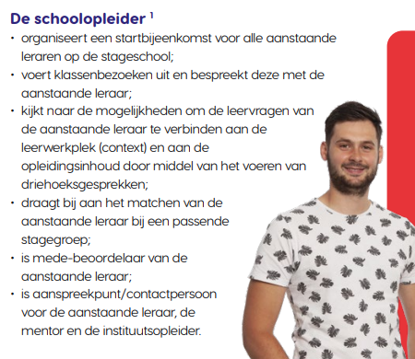
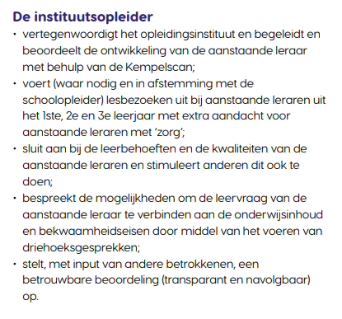

Slide 3
Werkvorm positieve ervaringen 30 min.
5 min positieve ervaring delen door A. B luistert en noteert steekwoorden op post-its.
5 min wisselen van rol: B deel ervaring. A noteert steekwoorden.
5 min ervaringen delen. Wat valt jullie op? Wat zegt dit over jou als persoon?
10 min linken van post-its aan de vastgestelde rollen uit het beleid
Past het ergens bij?
Mis je nog rollen?
Wat zou je nog willen aanvullen? Noteer dat per tweetal op het blad.

Slide 4
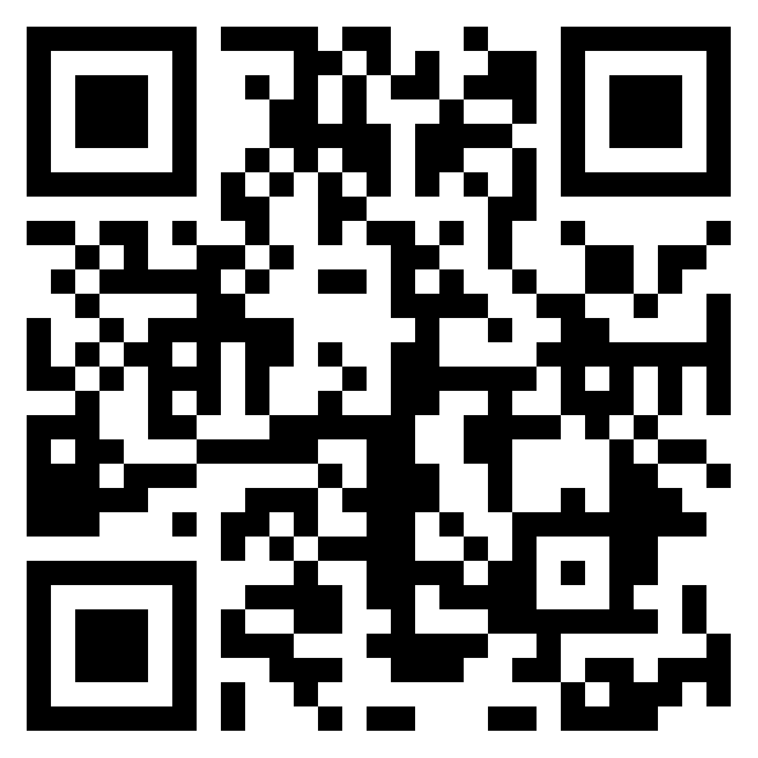
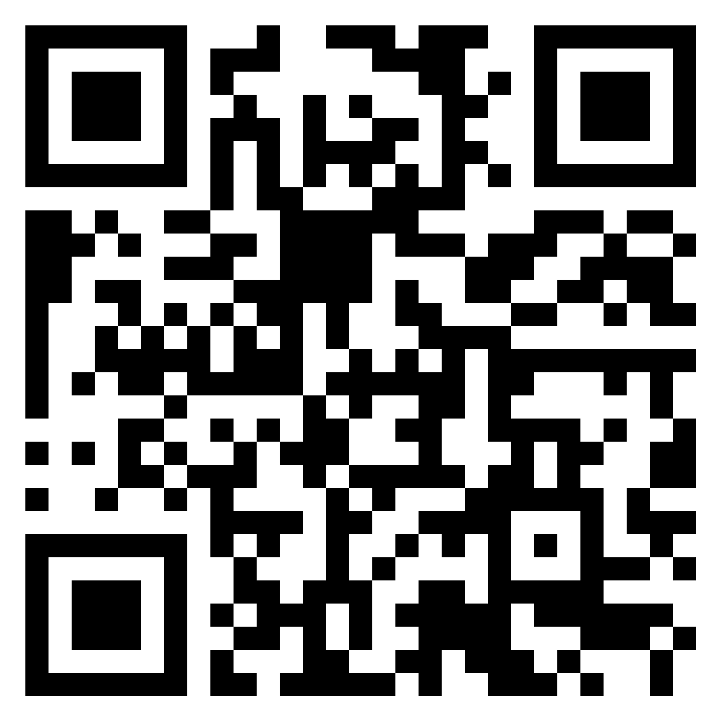
Werkvorm delta-dump op padlet 5 min.
Welke belemmeringen loop je nog tegen aan?
Noteer deze op de padlet
Gerty en Leanne zullen deze verzamelen en categoriseren en vervolgens teruggeven aan werkgroep.
Welke vragen resteren nog voor jou t.a.v. de rollen?

Slide 5
Werkvorm Kempel-flashcards 5 min.
Wat neem je mee uit deze workshop?
Schrijf dit op een Kempel-flashcard voor jezelf.

